Slide 1

Aarhus havn og klima I en omstillingstid

Slide 2


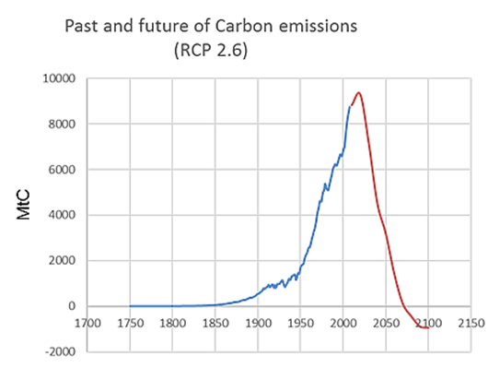

Slide 3
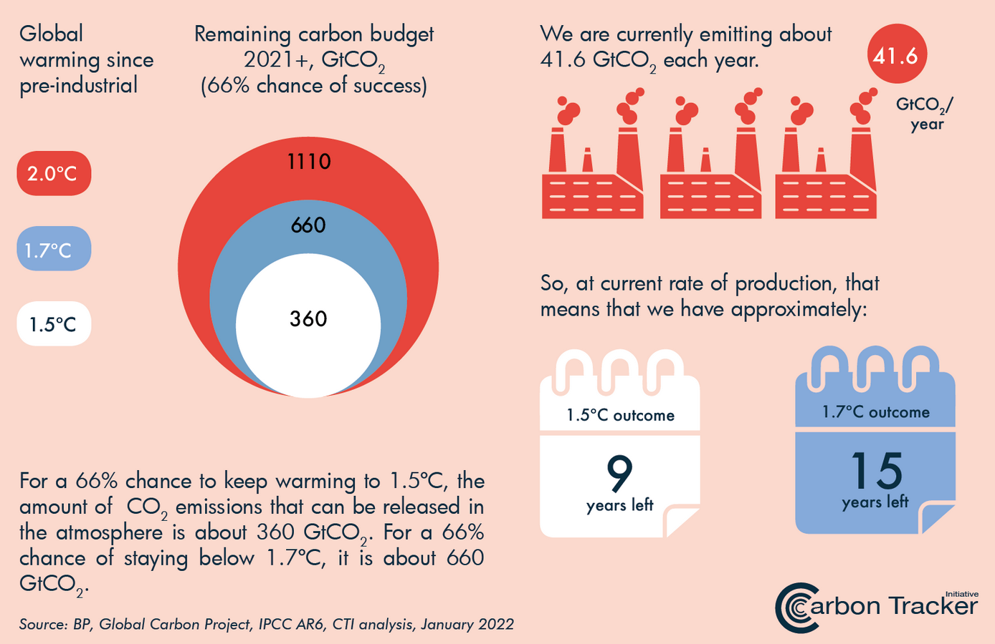


Slide 4
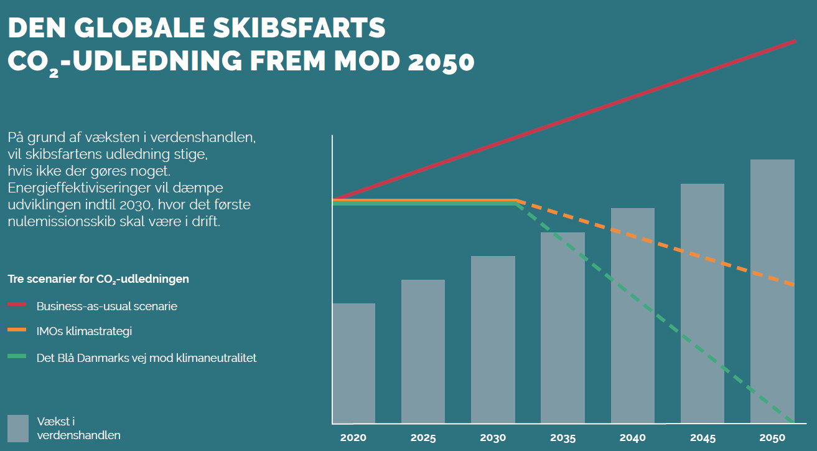

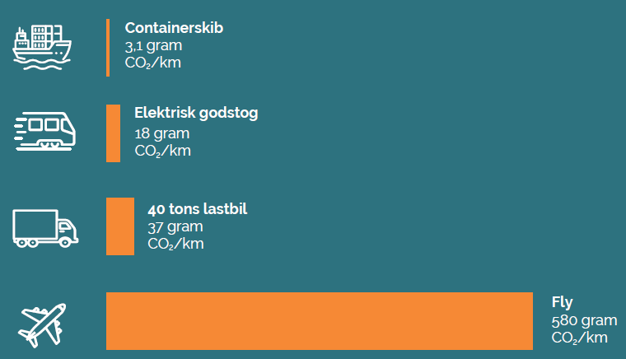
cyklus

Slide 5
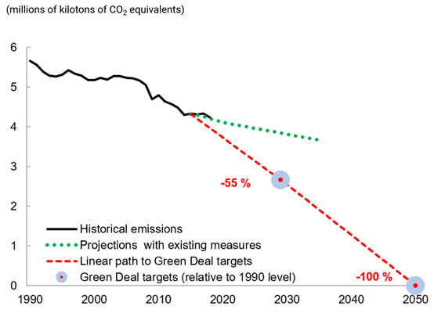
Nye policies
Forvent nye reguleringer!

Slide 6
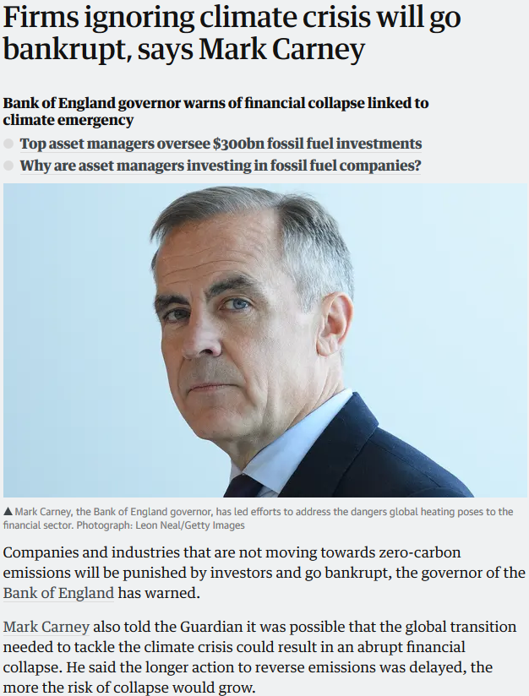
Klima risici
Net-zero forpligtigelser allerede inden 2050:
131 lande (EU)
90% af verdens GDP
83% af verdens CO2 udledninger
33% af verdens største virksomheder
130 billioner Euro hos globale investorvirksomheder
Klima og bæredygtighed er fremtiden for virksomheder, økonomi og samfund

Slide 7
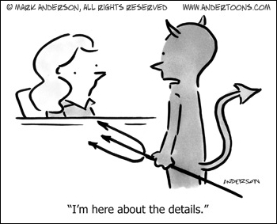
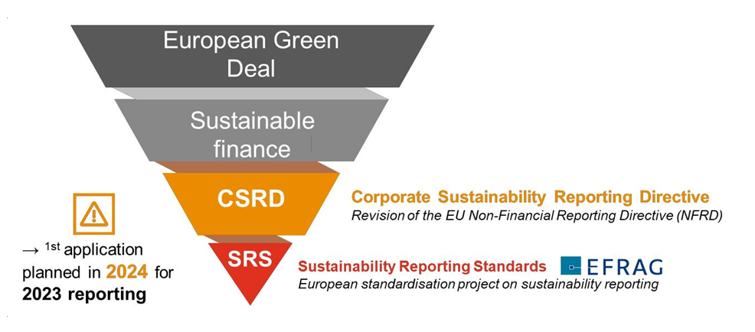

Rapportering
CO2 data!

Slide 8
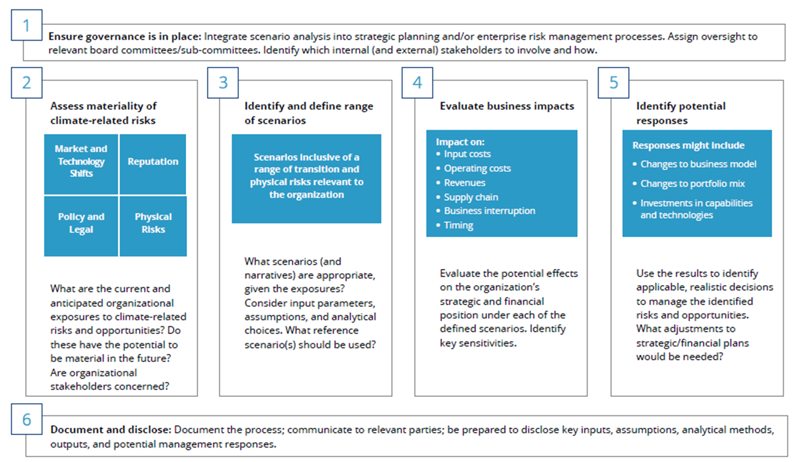
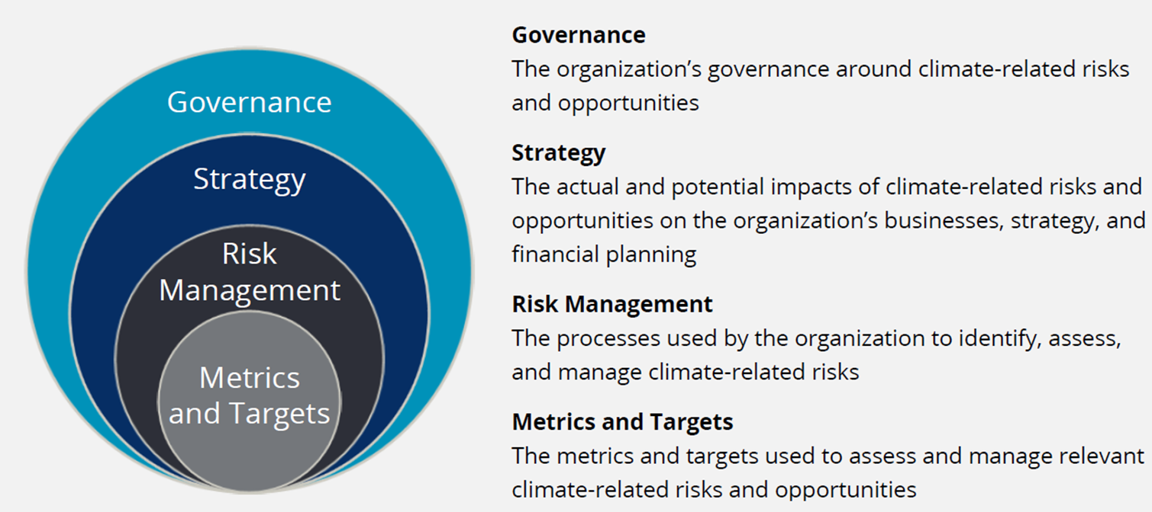
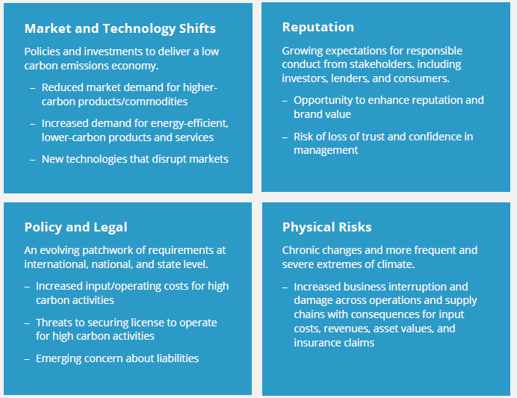
Hvad at rapportere?

Slide 9
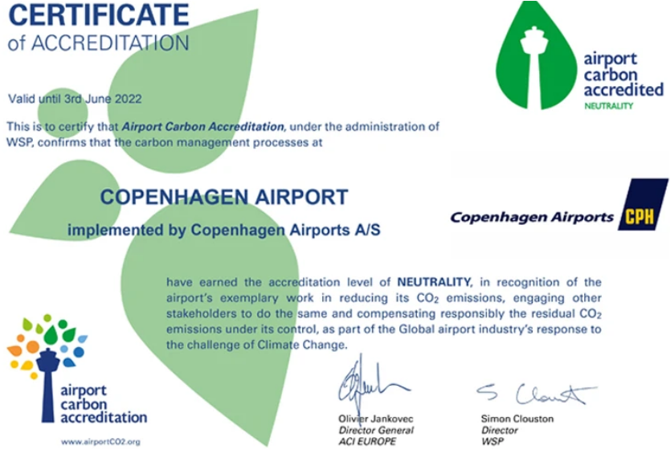
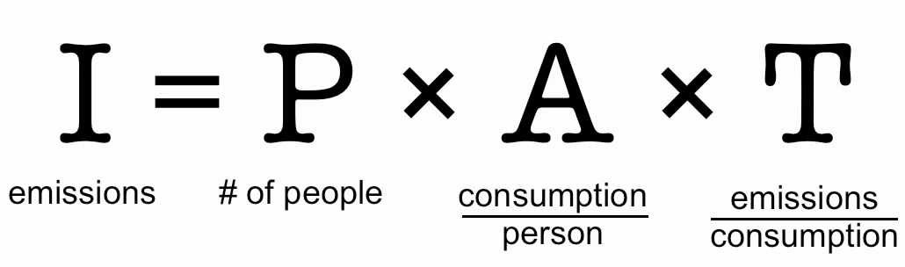
konklusion
CO2 regnskabet skal dokumenteres grundigt
Klima er en markedsmæssig risiko – og derfor også mulighed fx
Verden ændres hurtigt – kunder, politikere, virksomheder og investorer taler et tydeligt sprog
Aarhus Havn bør nøje risikovurdere og håndtere klimarisici i VVM vurderingens rammer:
  Vurdere CO2 belastning ved anlægsfasen (GHGP Scope 1, 2 og 3)
  Vurdere CO2 belastning ved brugsfasen (Scope 3)
Skibsfart har mange fordele – men også mange risikoflanker klimamæssigt
Dokumenter best technology (IPAT)!

Slide 10

Hans Sanderson
T: 8715-8632
E: hasa@envs.au.dk

